Slide 1
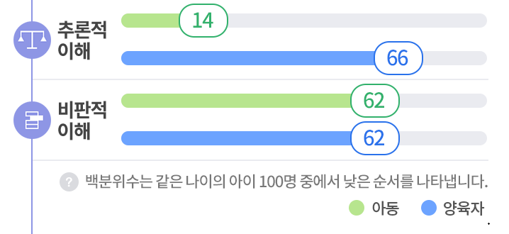

백분위점수는 같은 나이의 아이들이 받은 점수 중에서 한 개인의 상대적인 위치를 나타내는 점수입니다.
<연구소 검사 교안 참고해서 정리해보았음>

Slide 2
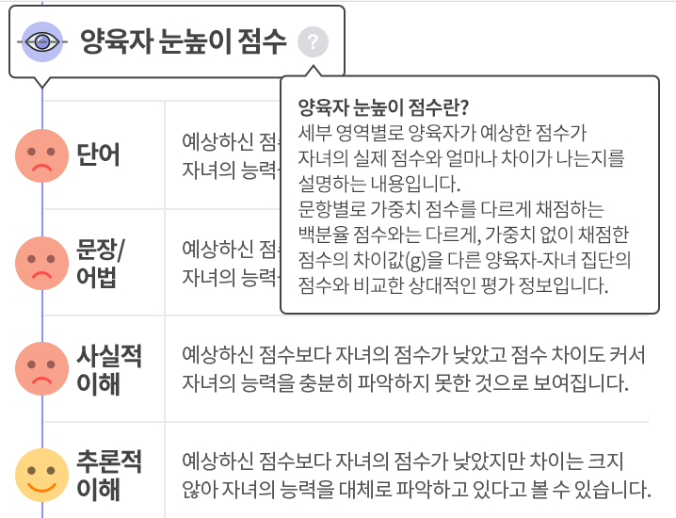
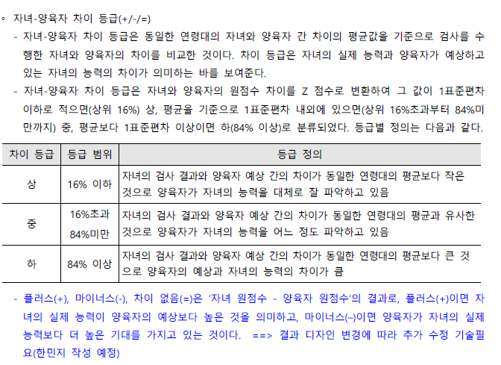
등급
등급
세부 영역별로 자녀의 실제 점수와 양육자가 예상한 점수가 얼마나 차이가 나는지 설명하는 내용입니다.
자녀와 양육자의 차이 점수를 표준화 Z점수로 변환하고, 그 값을 표준편차 1을 기준으로 차이가 적음(상), 차이가 보통임(중), 차이가 큼(하)의 세 등급으로 표현한 상대적인 정보입니다.
<연구소 검사 교안 내용>

Slide 3

<각 케이스 정리 [상]>
자녀 실제 점수 > 양육자 예측 점수 = +
예상하신 점수보다 자녀의 실제 점수가 높았고, 자녀와 양육자 간 차이 점수 값이 동일한 연령대의 평균보다 작은 것으로 나타났습니다. 양육자께서는 자녀의 능력을 대체로 잘 파악하고 있는 것으로 보여집니다.
자녀 실제 점수 < 양육자 예측 점수 = -
예상하신 점수보다 자녀의 실제 점수가 낮았고, 자녀와 양육자 간 차이 점수 값이 동일한 연령대의 평균보다 작은 것으로 나타났습니다. 양육자께서는 자녀의 능력을 대체로 잘 파악하고 있는 것으로 보여집니다.
자녀 실제 점수 =(비슷함) 양육자 예측 점수 = 비슷함(=)
예상하신 점수보다 자녀의 실제 점수가 거의 유사하였으며, 자녀와 양육자 간 차이 점수 값도 동일한 연령대의 평균보다 작은 것으로 나타났습니다. 양육자께서는 자녀의 능력을 대체로 잘 파악하고 있는 것으로 보여집니다.

Slide 4

<각 케이스 정리 [중]>
자녀 실제 점수 > 양육자 예측 점수 = +
예상하신 점수보다 자녀의 실제 점수가 높았고, 자녀와 양육자 간 차이 점수 값이 동일한 연령대의 평균과 유사한 것으로 나타났습니다. 양육자께서는 자녀의 능력을 어느 정도 파악하고 있는 것으로 보여집니다.
자녀 실제 점수 < 양육자 예측 점수 = -
예상하신 점수보다 자녀의 실제 점수가 낮았고, 자녀와 양육자 간 차이 점수 값이 동일한 연령대의 평균과 유사한 것으로 나타났습니다. 양육자께서는 자녀의 능력을 어느 정도 파악하고 있는 것으로 보여집니다.
자녀 실제 점수 =(비슷함) 양육자 예측 점수 = 비슷함(=)
예상하신 점수보다 자녀의 실제 점수가 거의 유사하였으며, 자녀와 양육자 간 차이 점수 값도 동일한 연령대의 평균과 유사한 것으로 나타났습니다. 양육자께서는 자녀의 능력을 어느 정도 파악하고 있는 것으로 보여집니다.

Slide 5

<각 케이스 정리 [하]>
자녀 실제 점수 > 양육자 예측 점수 = +
예상하신 점수보다 자녀의 실제 점수가 높았고, 자녀와 양육자 간 차이 점수 값이 동일한 연령대의 평균보다 큰 것으로 나타났습니다. 양육자께서는 자녀의 능력을 충분히 파악하지 못한 것으로 보여집니다.
자녀 실제 점수 < 양육자 예측 점수 = -
예상하신 점수보다 자녀의 실제 점수가 낮았고, 자녀와 양육자 간 차이 점수 값이 동일한 연령대의 평균보다 큰 것으로 나타났습니다. 양육자께서는 자녀의 능력을 충분히 파악하지 못한 것으로 보여집니다.

